Slide 1
Sejarah Linux
Pendahuluan

Slide 2
LINUX
Linux merupakan sistem operasi untuk PC yang bekerja secara multitasking dan multiuser
Multitasking : dapat menjalankan beberapa aplikasi secara bersamaan
Multiuser : Linux mendukung penggunaan aplikasi untuk digunakan beberapa user sekaligus
Linux bersifat portabel (tidak tergantung pada perangkat keras tertentu), sehingga dapat digunakan mulai dari platform notebook hingga super-computer
Linux merupakan free software

Slide 3
Sejarah LINUX
Linux pertama kali, yaitu Minix dibuat oleh Linus Torvalds di Univ. Helsinki, Finlandia
Versi pertama Linux 0.10 dipublikasikan pada November 1991
Pada Desember 1991, versi 0.11 dirilis
Pada versi 0.13 Linux sudah lebih stabil dan diubah versinya menjadi versi 0.95
Kini terus berkembang cepat karena source codenya disebarluaskan, dimodifikasi dan dikembangkan oleh siapa saja

Slide 4
Keuntungan Menggunakan LINUX
Multitasking
Dapat menjalankan perintah secara bersamaan dan akses perangkat keras secara bersamaan
Multiuser yaitu sistem operasi yang pada saat bersamaan dapat digunakan oleh lebih dari satu user yang masuk ke dalam sistem
Virtual Memory atau Memori Maya
Linux dapat memanfaatkan ruang pada harddisk untuk digunakan sebagai memori maya, yaitu program yang tidak aktif di RAM akan disimpan pada harddisk.
Shared Library
Setiap perintah pada Linux saling berbagi menggukan fungsi dari library, hal ini berguna untuk menghemat memori
Kompatibilitas dengan IEEE POSIX.1
Standar ini menjadikan Linux mendukung banyak standar yang digunakan oleh sistem UNIX lainnya
Harga yang relatif lebih rendah
Dukungan software GNU berupa free software

Slide 5
Distribusi Linux
Beberapa distribusi Linux yang sering
digunakan adalah :
Caldera Open linux
RedHat
Debian
SuSE
Turbo Linux
Mandrake
SLS
Slackware
Beberapa distribusi lainnya (http://www.linux.org)

Slide 6
Struktur Direktory & File LINUX
Sistem File Linux menadaptasi dari UNIX, dimana sistem filenya tersusun dari sejumlah file dan direktori, dan sering digambarkan dengan struktur pohon.
Bagian puncak disebut root direktory atau direktori / (slash)
Root memiliki sejumlah cabang yag disebut direktori.
Selanjutnya masing masing direktori mengandung satu atau beberapa direktori atau file.
/
usr
dev
home
sbin
bin
kadir
fetra
astuti

Slide 7
Masuk / Keluar Sistem LINUX
Proses Untuk masuk ke LINUX di sebut login.
Tujuan Login ada 2 ;
Sistem akan melakukan pengecekan berhak tidaknya pemakai menggunakan sistem
Sistem akan melakukan berbagai pengaturan environment yang sesuai dengan pemakai (misalnya jenis shell yang akan digunakan)
Tampilan pada saat login pada linux ;
Login : (nama user)
password : _
Jika pada saat login terdapat kesalahan maka sistem akan menolak dengan menampilkan pesan kesalahan ;
Login incorrect
Jika login dan password yang di masukkan benar, maka akan muncul tanda $ dan % di ikuti kursor yang menandakan shell yang aktif.
Istilah umum untuk keluar dari sistem Linux adalah logout atau sign off, ini dilakukan agar orang yang tidak berhak tidak dapat memakai sistem.
Perintah yang dapat digunakan untuk keluar dari linux :
<ctrl-D>
Logout (pada C shell)
Exit (pada Bourne shell & Korn shell)

Slide 8
Perintah Dasar Pada linux
Struktur lengkap perintah Linux berbentuk
Nama_perintah [pilihan][argumen]
Ket :
Nama_perintah adalah nama program yang akan dijalankan.
Pilihan(option), digunakan untuk memberikan pedoman bagaimana program dijalankan.
Argumen, dipakai untuk menentukan data yg akan di proses.
Spasi atau tab diperlukan untuk memisahkan penulisan antara perintah dengan pilihan serta antara pilihan dengan argumen
$ echohallo

Slide 9
Jenis File pada Linux
User Data
Merupakan file – file yang umumnya diciptakan oleh user untuk menyimpan data misalnya file task, document, dsb.
Sistem data
File yang digunakan oleh sistem linux untuk melakukan proses misalnya batch file.
File Executetable
Berisi informasi yang dikenal komputer sebagai instruksi – instruksi, dapat dijalankan secara langsung oleh user misalnya finger, ping, dsb.

Slide 10
Aturan Penamaan File
Nama file terdiri dari max. 256 karakter.
Dapat menggunakan huruf besar dan kecil.
Linux membedakan huruf besar dan kecil.
Dapat menggunakan tanda titik (.), dash (-), underscore (_).

Slide 11
Operasi File
Membuat File Teks
Menggunakan sintaks touch sbb:
darkstar:~$touch file baru
Menghapus file
Menggunakan perintah remove ( rm ) sbb:
darkstar:~$ rm enterpise
Menghapus semua file pada direktori tertentu sbb:
darkstar:~$ rm *
darkstar:~$
Memindahkan dan mengubah nama file
Menggunakan perintah mv ( move ) sbb:
mv <asal> <tujuan>
Menyalin (copy) File
Menggunakan perintah cp (copy) sbb:
cp <asal> <tujuan>

Slide 12
Manajemen Direktori
Membuat direktori
Menggunakan perintah mkdir sbb:
darkstar:~$ mkdir direktoribaru.
darkstar:~$ ls
direktori baru/
Menghapus Direktori
Menggunakan perintah rmdir sbb:
darkstar:~$ rmdir direktoribaru.
Memindahkan Direktori
Menggunakan perintah mv
mv <direktori> <tujuan>
Menyalin Direktori
Menggunakan perintah cp sbb:
cp <direktori> <tujuan>

Slide 13
Direktori Penting Pada File Sistem Linux (1)
/
adalah direktori root. Direktori paling dasar yang berisi seluruh direktori lainnya.
/home
adalah direktori yang berisi direktori home untuk user.
/bin
merupakan singkatan dari binary. Direktori ini berisi aplikasi/program dasar linux.
/var/spool
berisi beberapa subdirektori :
Mail yang menampung file surat/mail.
Spool untuk menampung file yang akan dicetak.
Uucp untuk menampung file yang disalin dari mesin linux lain.

Slide 14
Direktori Penting Pada File Sistem Linux (2)
/usr
berisi sejumlah direktori yang berisi program yang lazim sbb:
Docs
Berisi sejumlah dokumen perihal informasi tentang linux.
Man
Berisi dokumen yang digunakan oleh program man, yaitu program untuk melihat manual suatu perintah.
Games
Berisi beberapa game.
/usr/bin
berisi program – program yang banyak digunakan oleh user.
/dev
berisi fileyang digunakan untuk berhubungan dengan peranti keluaran seperti CD-ROM, floppy-disk, dll.

Slide 15
Direktori Penting Pada File Sistem Linux (3)
/usr/bin
berisi file untuk sistem organisasi.
/sbin
berisi file sistem yang dijalankan secara otomatis oleh linux.
/etc
berisi banyak file konfigurasi berupa teks untuk mengubah konfigurasi sistem

Slide 16
Tentang KDE
KDE adalah sebuah aplikasi desktop environment untuk sistem operasi berbasis UNIX (termasuk Linux, FreeBSD, NetBSD dll)
Fungsinya adalah untuk mengurangi penggunaan command line yang mungkin terlalu rumit bagi pengguna yang awam di sistem operasi berbasis UNIX tersebut, sehingga pengoperasiannya semudah mengoperasikan desktop pada lingkungan Windows maupun MacOS

Slide 17
Tentang KDE (2)
Pada dasarnya KDE terdiri dari beberapa bagian penting, yaitu :
Panel, berada pada bagian bawah layar, digunakan untuk menjalankan aplikasi dan pergantian antar virtual desktop. Hal paling penting di sini adalah adanya K menu, yang tampil berupa yang menampilkan menu aplikasi untuk dijalankan ketika diklik.
Taskbar, pada dasarnya menempel pada Panel, digunakan untuk pergantian aplikasi yang sedang jalan.
Desktop, dimana file-file dan direktori yang sering digunakan biasa ditempatkan. KDE secara default diset memiliki 4 desktop.

Slide 18
Editor Vi Pada Linux (1)
Vi [Visual] merupakan editor berbasis “console”.
Bentuk umum perintah ini adalah
$ vi <namafile>
Vi memiliki dua buah modus yaitu modus perintah [command modus] dan modus penyisipan [insertion modus].
Modus penyisipan digunakan untuk melakukan pengetikan teks sedangkan modus perintah digunakan untuk memberikan perintah kepada editor ini untuk melakukan hal-hal tertentu misalnya untuk menyimpan atau untuk keluar dari editor.
saat memulai editor vi, pengguna akan dihadapkan pada modus perintah,sehingga pengguna tidak dapat langsung mengetikan sesuatu kedalam buffer. Untuk mulai mengetikan sesuatu kedalam buffer pengguna harus memasuki modus penyisipan yang bisa dilakukan dengan menekan tombol “a” ataupun tombol “i” setelah anda menekan tombol ini maka dibagian pojok kiri bawah akan terdapat tulisan -- INSERT -- yang berarti anda sudah memasuki mode penyisipan.

Slide 19
Editor Vi Pada Linux (2)
Untuk kembali ke mode perintah anda bisa menekan tombol ESC sampai tulisan -- INSERT -- di pojok kiri bawah hilang.
Pada mode penyisipan anda bisa mengetikan teks seperti biasa, anda bisa menggunakan tombol DELETE untuk menghapus, HOME untuk keawal baris, END untuk ke akhir baris, tanda panah untuk navigasi dan lain sebagainya. Seperti halnya jika anda menggunakan editor lain, bila anda ingin menyimpan hasil kerja anda maka anda terlebih dahulu harus masuk modus perintah.

Slide 20
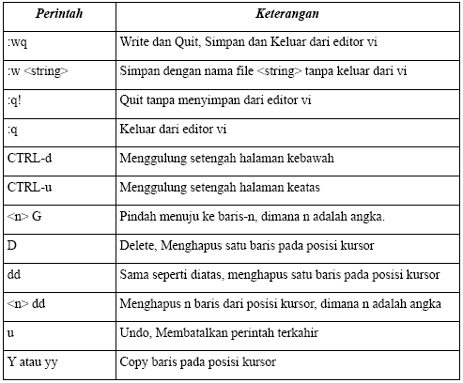
Modus Perintah (1)

Slide 21
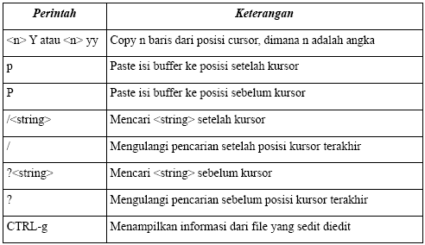
Modus Perintah (2)

Slide 22
TERIMA KASIH

